Slide 1

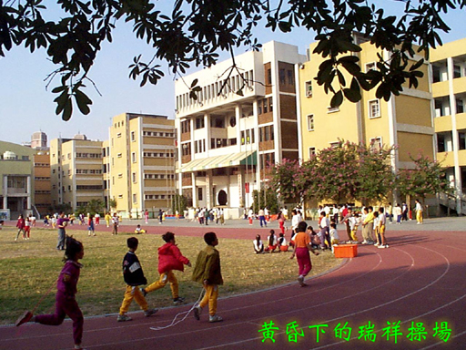
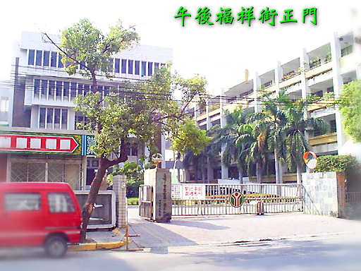

Eye上心校園

Slide 2
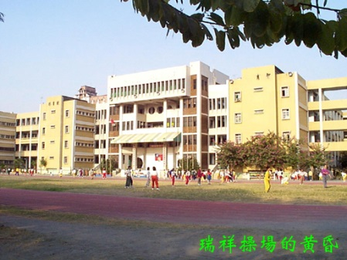
Eye上心校園／前言
    前言
他是我們的啟蒙學校，他陪著我們成長，我們看著他改變！
現在跟著我們的腳步，一起eye上心校園！

Slide 3
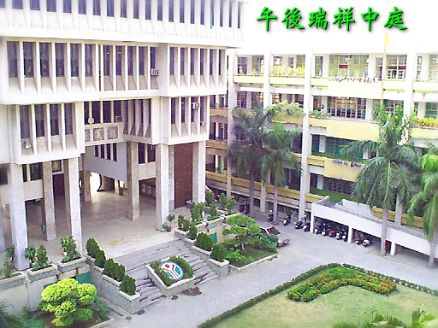
Eye上心校園／校園巡禮
愛上他
從踏進校門的那一刻
開 始

Slide 4
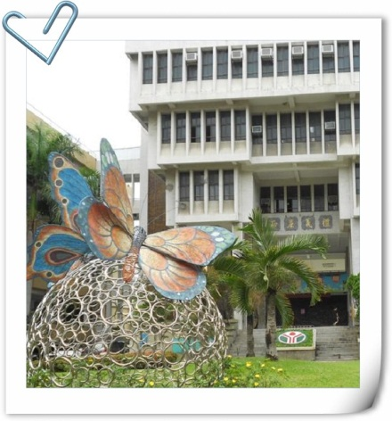

Eye上心校園／校園巡禮
我們的校園是個美麗又適合學習的公共場所，校園外的圍牆上有美麗的彩繪，司令臺有生動的壁畫，使我們的校園更加漂亮。

Slide 5
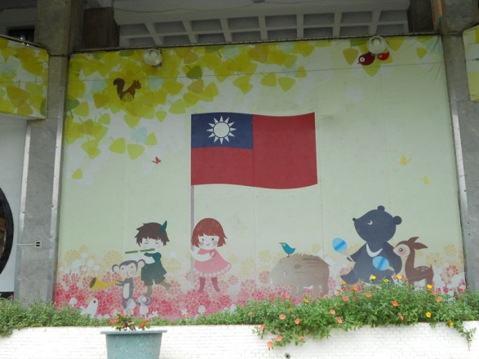
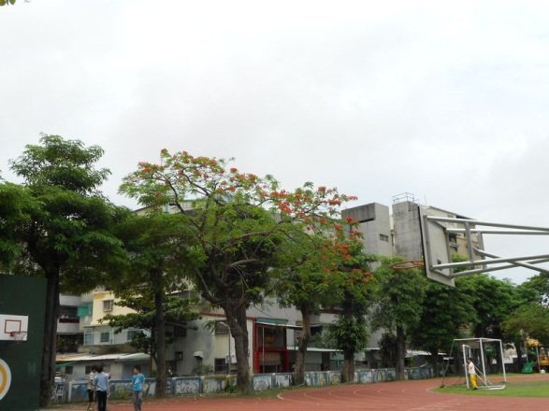
Eye上心校園／校園巡禮
美麗的司令台
壁畫。
校園的花花草草，
讓我們更加輕鬆。

Slide 6
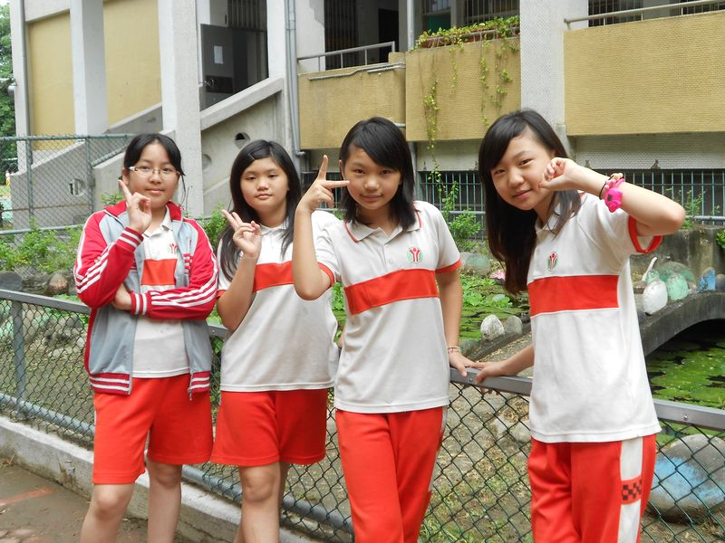
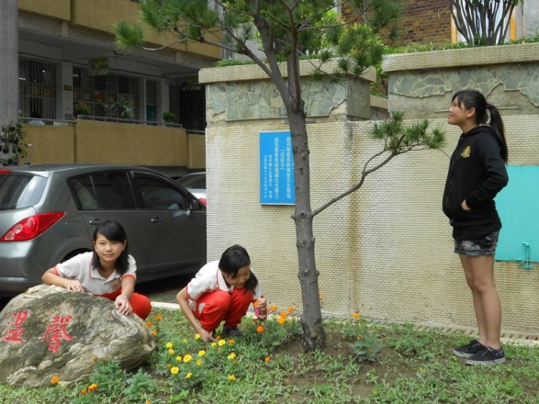
Eye上心校園／校園巡禮
植物園裡的小池塘。
耶！
欣賞花草！
好漂亮的花喔！

Slide 7
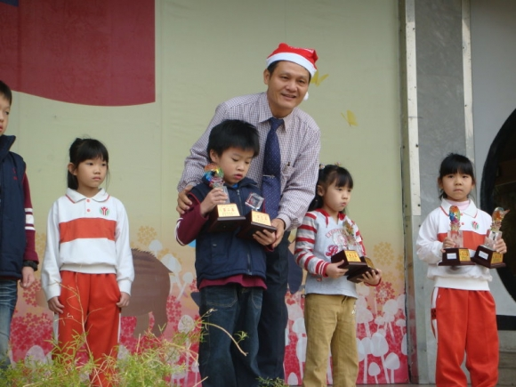
Eye上心校園／美麗新校長
和藹可親的何校長要退休了

Slide 8
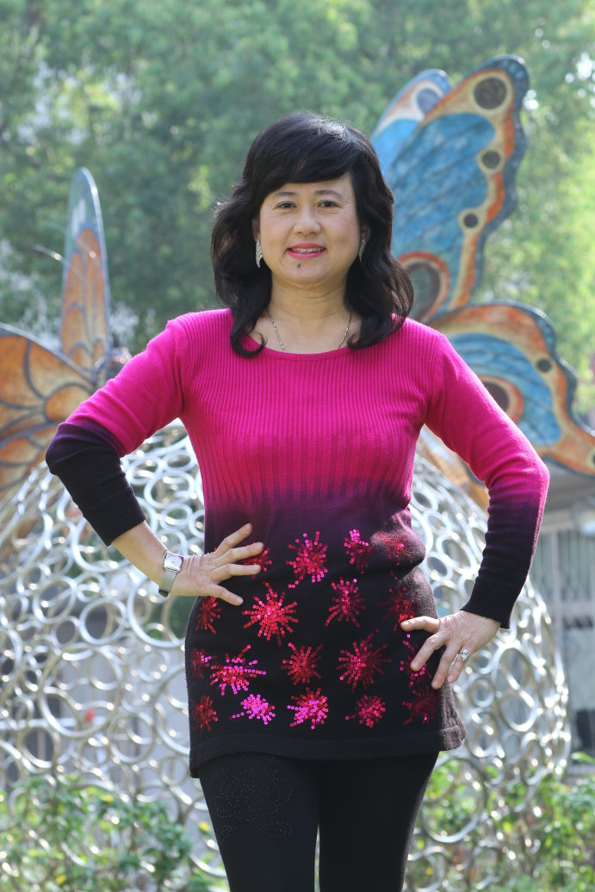
Eye上心校園／美麗新校長
新校長很漂亮
人也很NICE
英文更是一級棒

Slide 9
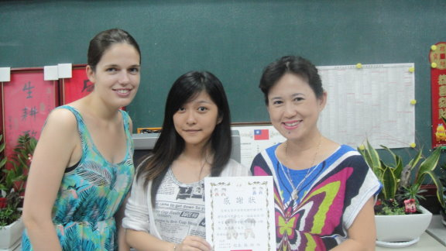
Eye上心校園／美麗新校長
她努力爭取資源
推動英語教學
讓我們的學習
有了不一樣的體驗

Slide 10
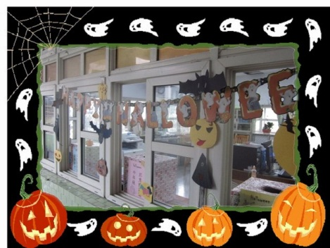
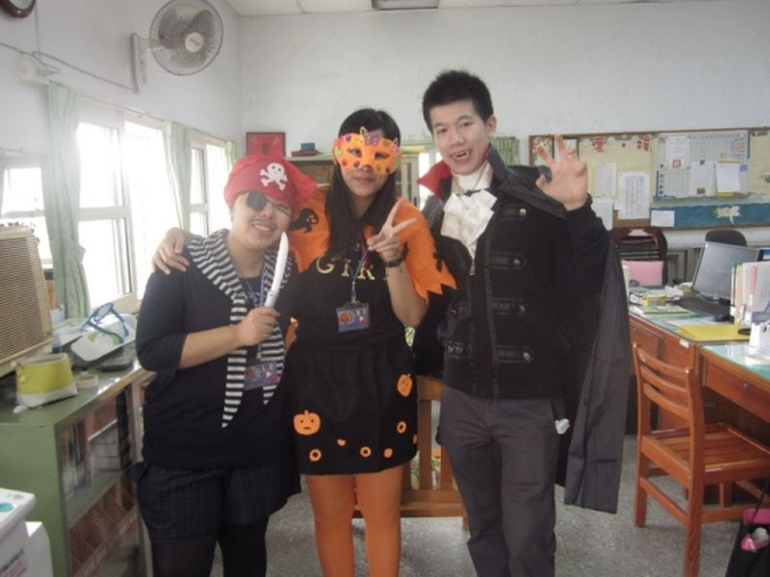
Eye上心校園／萬聖節活動
學校有了第一次的
萬聖節活動。

Slide 11
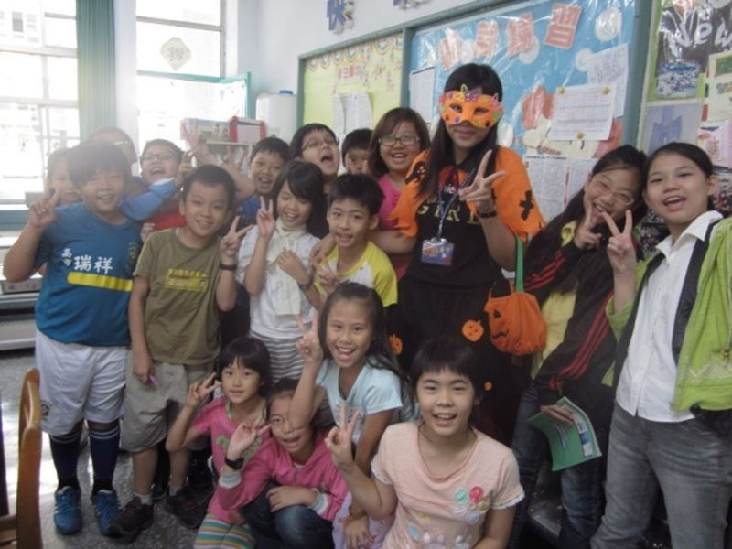
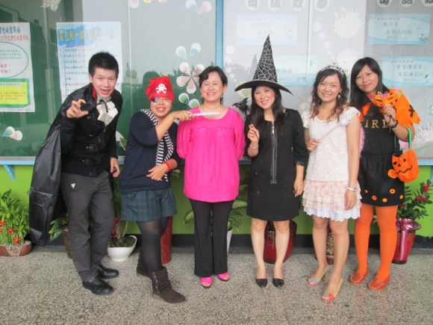
Eye上心校園／萬聖節活動
這個活動讓我們發現學習也是一件快樂的事，不僅讓我們的內心充滿快樂與溫暖，也讓我們的校園生活更加有趣！

Slide 12
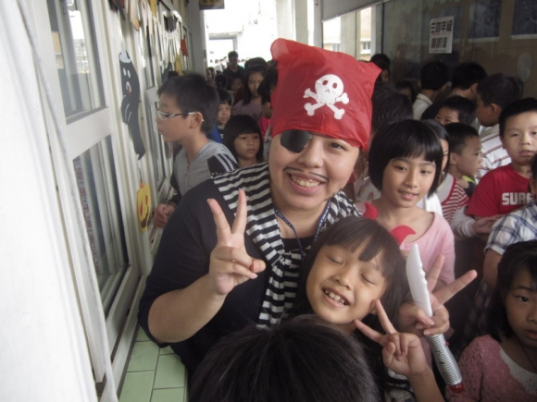
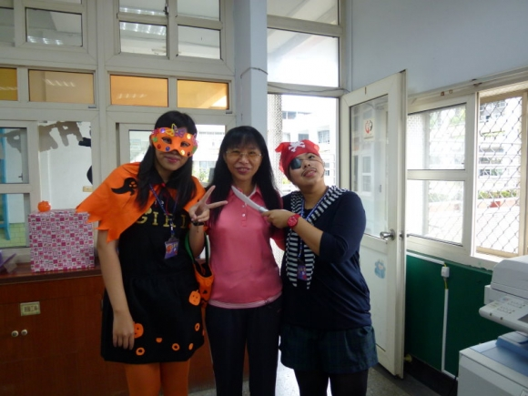
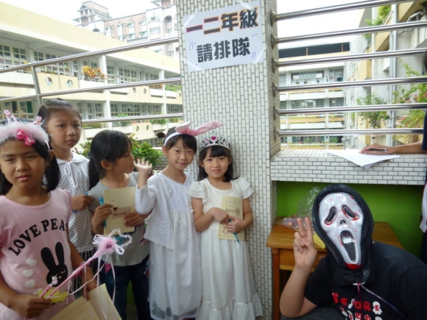
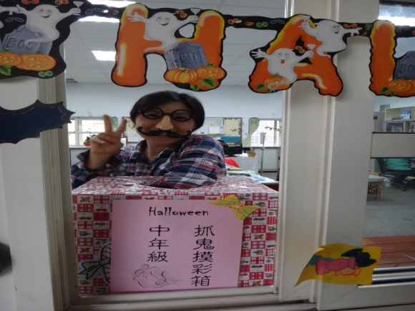
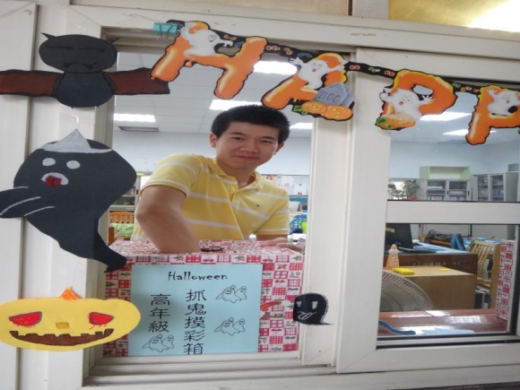
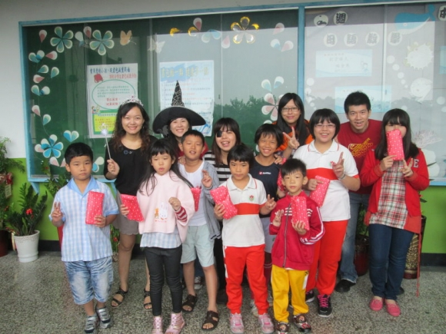
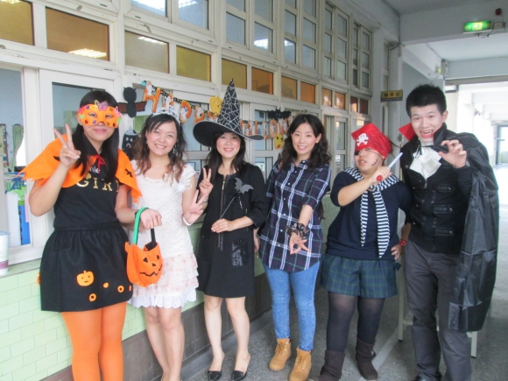
Eye上心校園／萬聖節活動

Slide 13

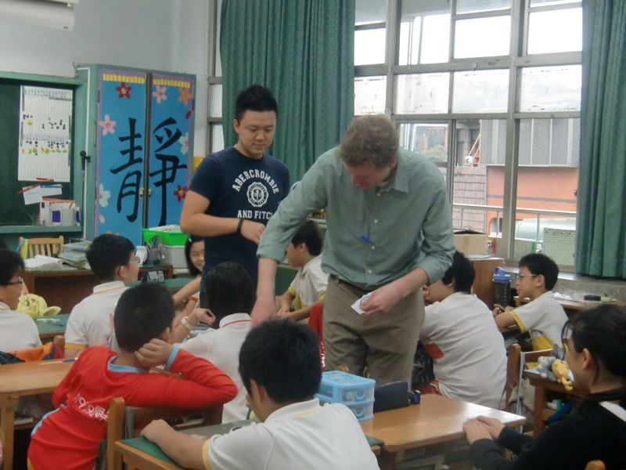
Eye上心校園／外籍老師來上課
最近，我們的學校來了一位外國老師John，John每天都會輪流幫我們五六年級上課……

Slide 14
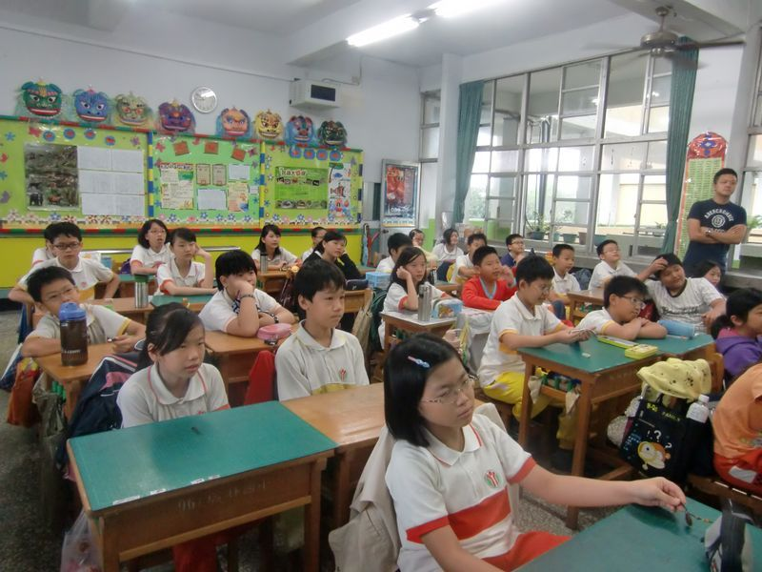
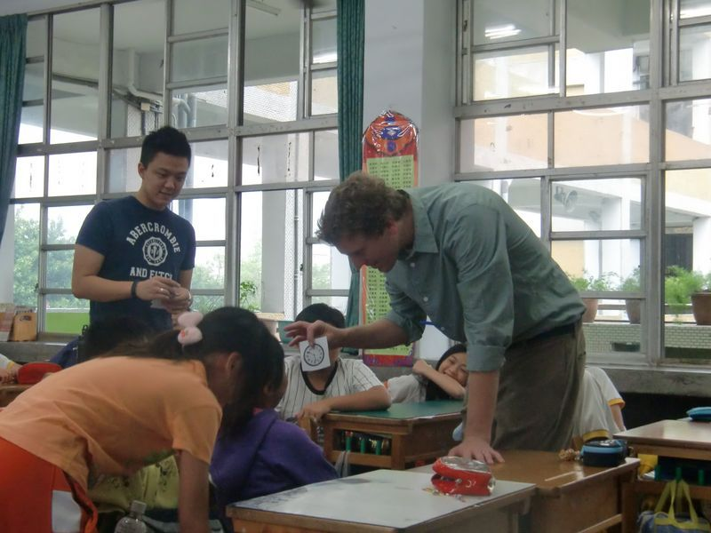
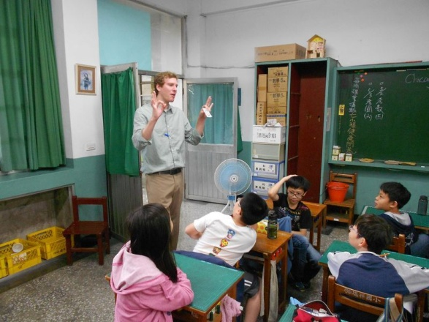
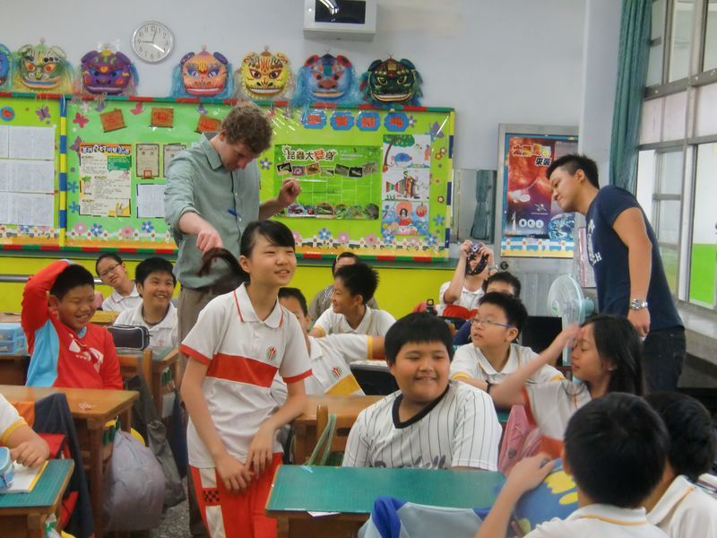
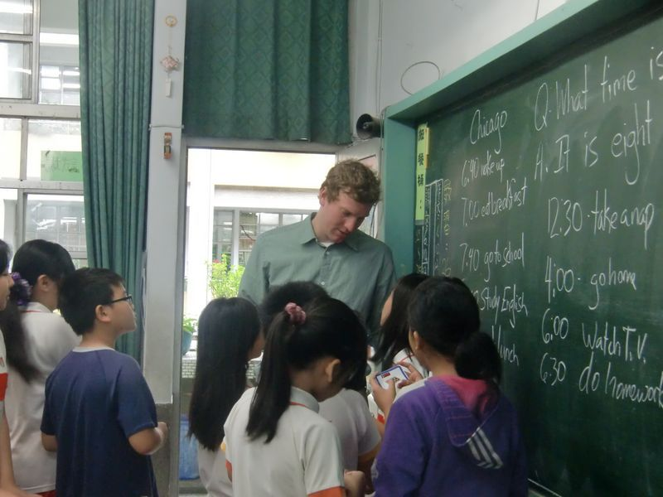
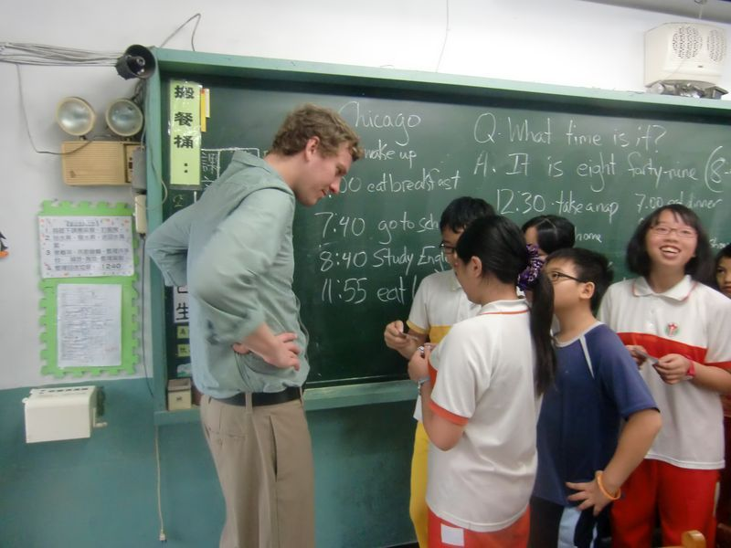
Eye上心校園／外籍老師來上課

Slide 15
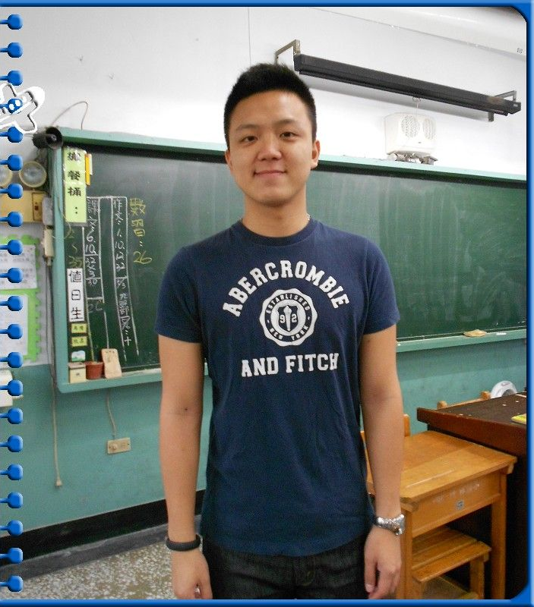
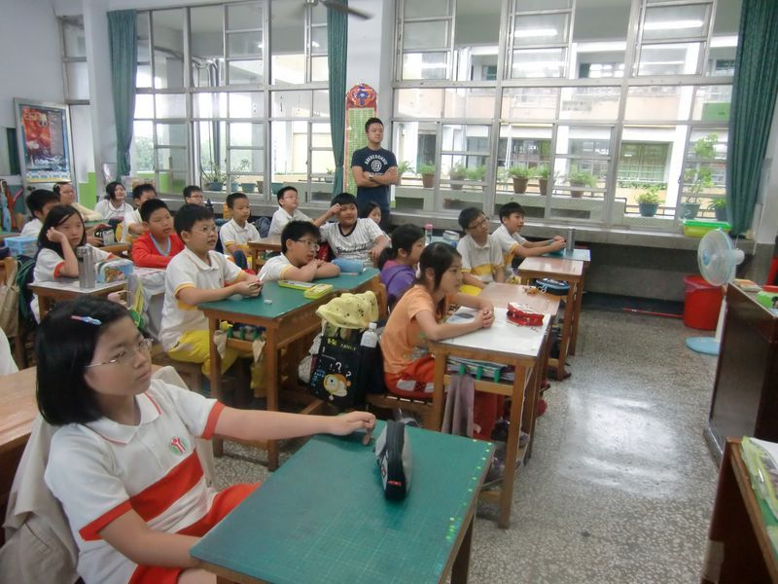
Eye上心校園／外籍老師來上課
一開始我們都聽不懂John在說什麼，不過，幸好有我們學校的替代役Henry幫忙翻譯我們才聽得懂。

Slide 16
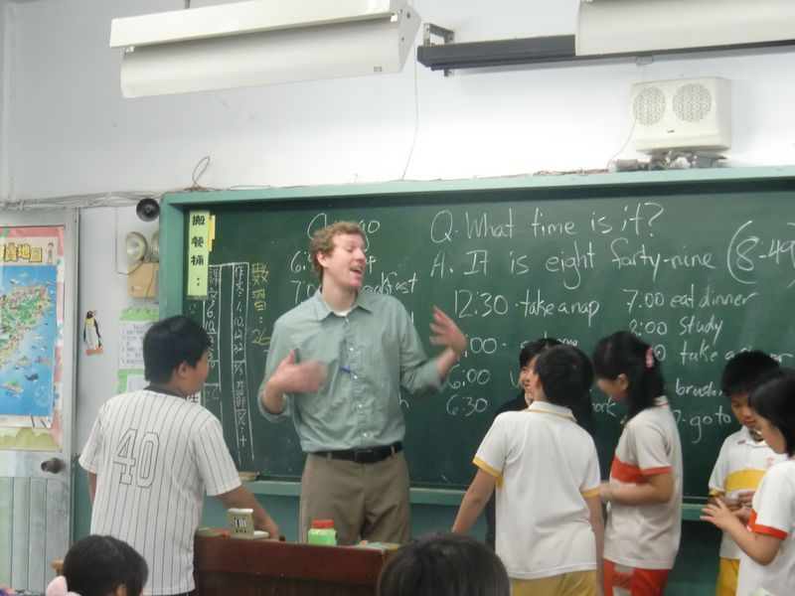
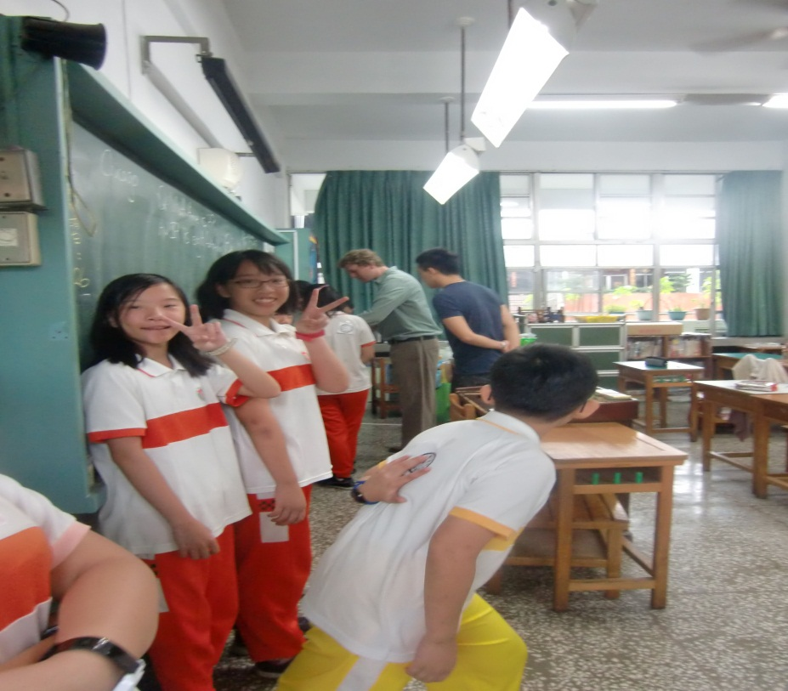
Eye上心校園／外籍老師來上課
原本上課前大家都很緊張，可是，後來我們發現John上課其實很有趣，因此，我們放下了心中的大石頭，認真的上完這堂有趣的課。
What time it is?
eight o`clock .
It is……
耶！

Slide 17

Eye上心校園／外籍老師來上課
John還利用遊戲來教我們英文
John認真的教我們英文

Slide 18
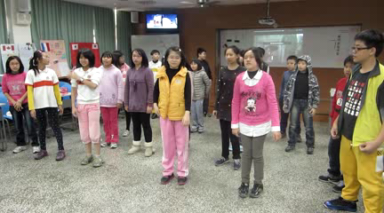
Eye上心校園／外籍老師來上課
來點動態的影像
和我們一起唱跳
MUSIC！

Slide 19
Eye上心校園
用心看校園~
Eye上心校園

Slide 20
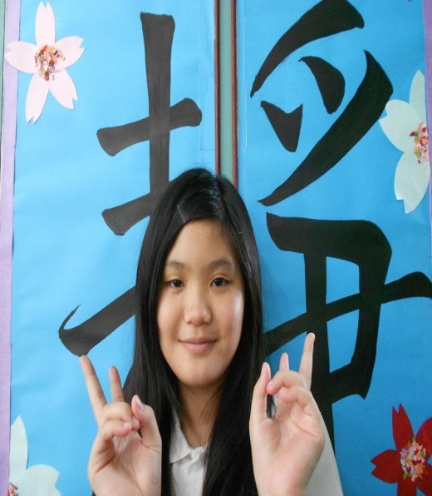
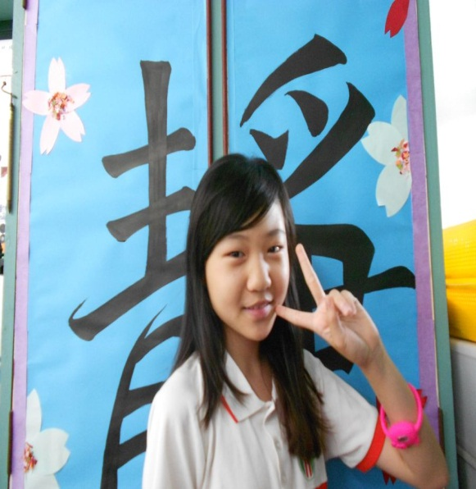
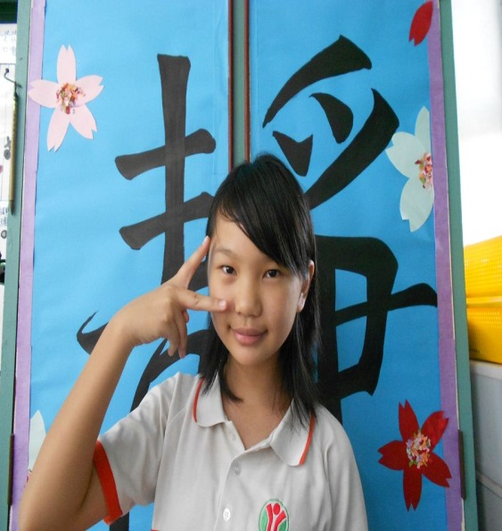
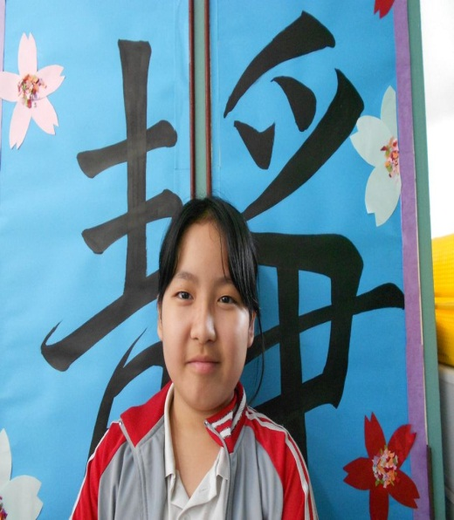
Eye上心校園／作者介紹
作者介紹
大家好！
My name is Vivian 〈許汶薇〉，由於我對電腦比賽很有興趣 ，所以我參與了這次的比賽……。 | 大家好，我是葉瀞瓀 以下是我的自我介紹: 綽號: 瓀瓀 星座: 天秤 興趣: 閱讀 | 大家好，我是王瑜萱 ，很高興我能和朋友一起做簡報，我是雙子座喔!我最喜歡看電視、玩電腦，以及跟好朋友分享我的喜怒哀樂。 | Hello I am莊惋鈞， 我ㄉ星座是處女座， 我最喜歡ㄉ事情是畫畫、看書、玩蛇板和手工藝。以上是我ㄉ介紹，謝謝大家。

Slide 21
Eye上心校園
謝謝觀賞
謝謝
各位
評審、老師
！！

